Slide 1
O’ZBEKISTON TARIXI
11 SINF
O‘zbekistonning Markaziy Osiyo mamlakatlari bilan o‘zaro hamkorligi

Slide 2
Markaziy Osiyo mamlakatlari bilan hamkorlikning yo‘lga qo‘yilishi.
O‘zbekiston tashqi siyosatining yetakchi yo‘nalishlaridan biri Markaziy Osiyodagi yangi mustaqil davlatlar – Qozog‘iston, Qirg‘iziston, Tojikiston, Turkmaniston bilan do‘stlik, hamkorlik aloqalarini mustahkamlashga qaratilgan. Mintaqadagi beshta davlat o‘rtasida o‘xshash jihatlar ko‘p. Tariximiz, madaniyatimiz, tilimiz, dinimizning birligi, tomirlarimizning tutashib ket- ganligi bu mamlakatlar xalqlarini bir-biriga yanada yaqinlashtirishning zaminidir.
Yangi tarixiy sharoitlarda vujudga kelayotgan ijtimoiy-siyosiy jarayonlar Markaziy Osiyo mamlakatlari xalqlarining kelib chiqishi, ularning tarixi, o‘ziga xos turmush tarzlari va yaqin qo‘shnichilik munosabatlariga har qachongidan boshqacharoq qarashni hayot taqozo eta boshladi. 1993-yilning yanvarida Prezident I. Karimov tashabbusi bilan Markaziy Osiyo davlatlari rahbarlarining Toshkent uchrashuvi tashkil etildi. Oliy darajadagi bu uchrashuvda Markaziy Osiyo Hamdo‘stligiga asos solindi. Besh davlat – Qirg‘iziston, Qozog‘iston, O‘zbekiston, Tojikiston, Turkmaniston rahbarlari Hamdo‘stlik haqidagi bitimga imzo chekishdi. Buni mintaqa xalqlari zo‘r mamnuniyat bilan qarshi oldilar va qo‘llab-quvvatladilar.

Slide 3
MARKAZIY OSIYO MAMLAKATLARI BILAN HAMKORLIKNING YO‘LGA QO‘YILISHI.
Markaziy Osiyo davlatlari rahbarlari 1993-yil Qozog‘iston Respublikasining Qizil O‘rda shahrida, 1994-yil Nukus shahrida, 1995-yil Turkmaniston Respublikasining Toshhovuz shahrida, 1995-yil yana Nukus shahrida Orol dengizi muammosiga bag‘ishlangan uchrashuvlar o‘tkazdilar va bu borada amaliy ishlar olib bora boshladilar. 1999-yil Turkmaniston Prezidentining saroyida Orolni qutqarish Xalqaro jamg‘armasining majlisi bo‘lib o‘tdi. Majlisda ekologik falokat mintaqasidagi vaziyatni barqarorlashtirish borasida hamkorlikni rivojlantirish masalalari muhokama qilindi. Davlat rahbarlari o‘zaro hamkorlik, mintaqaviy xavfsizlik va xalqaro miqyosdagi masalalar yuzasidan ham fikr almashdilar.

Slide 4
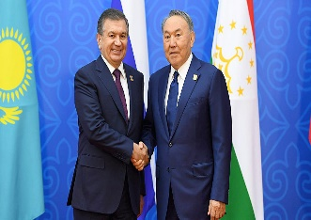
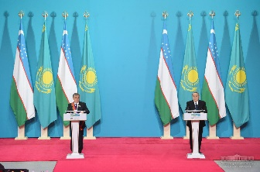
MARKAZIY OSIYO MAMLAKATLARI BILAN HAMKORLIKNING YO‘LGA QO‘YILISHI.
2017-yilda O‘zbekiston Prezidenti Sh. Mirziyoyev tashabbusi bilan O‘zbekistonning qo‘shni davlatlar bilan munosabatida yangi davr boshlandi. Shu yilning o‘zida Qozog‘iston, Turkmaniston va Qirg‘iziston davlatlariga O‘zbekiston Prezidentining rasmiy tashriflari amalga oshirildi. 2018-yil mart oyida esa Tojikistonda oliy darajadagi uchrashuv amalga oshirildi. Bundan tashqari, 2017-yil Samarqandda BMT homiyligida «Markaziy Osiyo: yagona tarix va umumiy kelajak, barqaror rivojlanish va taraqqiyot yo‘lidagi hamkorlik» mavzusida anjuman bo‘ldi. Unda 500 nafar xorijiy ishtirokchilar qatnashdi.

Slide 5
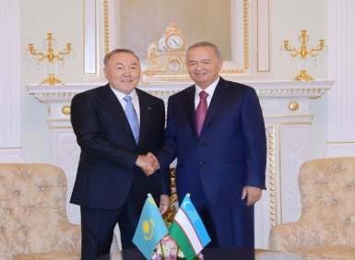
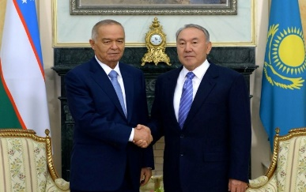
O‘zbekiston – Qozog‘iston
O‘zbekistonning Qozog‘iston bilan ikki tomonlama munosabatlari 1992-yil iyunda Turkiston shahrida O‘zbekiston Prezidentining Qozog‘istonga rasmiy davlat tashrifi paytida N.Nazarboyev bilan I.Karimov tomonidan imzolangan O‘zbekiston Respublikasi bilan Qozog‘iston Respublikasi o‘rtasida do‘stlik va hamkorlik to‘g‘risidagi shartnoma asosida mustahkamlanib bordi. Qozog‘iston Prezidenti N.Nazarboyev 1994-yil yanvarda rasmiy davlat tashrifi bilan O‘zbekistonda bo‘ldi. Ikki Prezident O‘zbekiston bilan Qozog‘iston o‘rtasida tovarlar, xizmatlar, sarmoyalar va ishchi kuchlarning erkin o‘tib turishini nazarda tutuvchi hamda o‘zaro kelishilgan kredit, hisob – kitob, byudjet, soliq, narx, boj va valyuta siyosatini ta’minlash to‘g‘risida shartnomani imzoladilar.

Slide 6
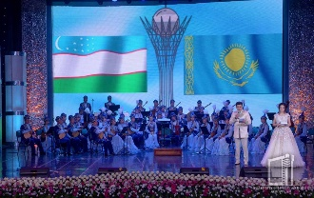
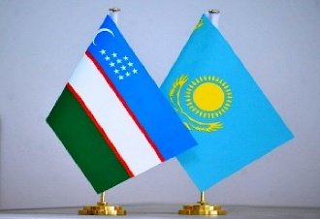
O‘zbekiston – Qozog‘iston
1998-yil oktabrda O‘zbekiston va Qozog‘iston o‘rtasida abadiy do‘stlik shartnomasi imzolandi. O‘zbekiston va Qozog‘iston Prezidentlarining Toshkentda 2000-yil bo‘lgan uchrashuvida ikki davlat chegaralarini aniq belgilab olishga bag‘ishlangan uchrashuvi bo‘ldi. Muzokaralar yakunida «O‘zbekiston Respublikasi Prezidenti va Qozog‘iston Respublikasi Prezi-dentining qo‘shma bayonoti» imzolandi. 2001-yil O‘zbekiston Prezident I.Karimov rasmiy tashrif bilan Qozog‘istonda bo‘ldi. Ikki davlat Prezidentlari O‘zbekiston-Qozog‘iston davlat chegarasi to‘g‘risida Shartnomani imzoladilar. 2440 km uzunlikdagi O‘zbekistonning Qozog‘iston bilan hamkorligi chegaraning 96 % belgilab olindi. Qolgan qismini kelishuv asosida delimitatsiya qilishga kelishildi. 2002-yil I. Karimov Ostona shahriga tashrif buyurdi.

Slide 7
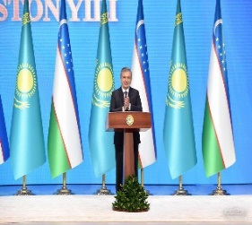
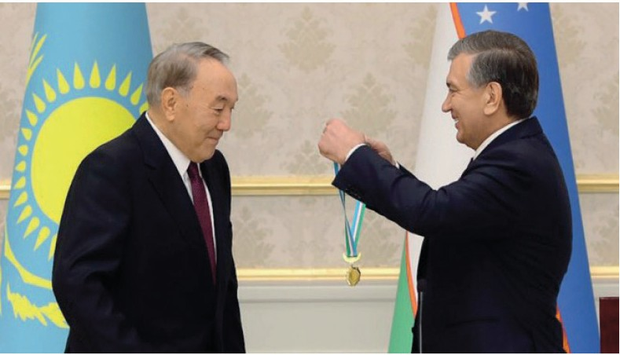
O‘zbekiston – Qozog‘iston
«O‘zbekiston-Qozog‘iston davlat chegaralarining alohida uchastkalari to‘g‘risida bitim» imzolandi va ikki mamlakat o‘rtasidagi chegaraga oid dolzarb masalalar huquqiy jihatdan o‘z yechimini topdi. Qozog‘iston O‘zbekiston uchun Markaziy Osiyodagi muhim hamkorlardan biri hisoblanadi. 2013-yil imzolangan O‘zbekiston bilan Qozog‘iston o‘rtasida Strategik sheriklik to‘g‘risidagi shartnoma ham o‘ta muhim hujjatlar sirasiga kiradi. 2014-yil O‘zbekiston Prezidenti I. Karimov rasmiy tashrif bilan Qozog‘iston Respublikasida bo‘ldi. 2017-yil iyunda ShHTning Ostona sammiti munosabati bilan, Sh.Mirziyoyev Qozog‘istonda bo‘ldi. 2017-yil sentabrda Qozog‘iston Prezidenti N. Nazarboyev rasmiy tashrif bilan O‘zbekistonga keldi. O‘zbekiston va Qozog‘iston prezidentlari uchrashuvi yakunlari bo‘yicha qator hujjatlar imzolandi. Sh. Mirziyoyev N. Nazarboyevni «El-yurt hurmati» ordeni bilan taqdirladi.

Slide 8
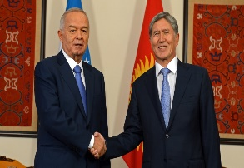
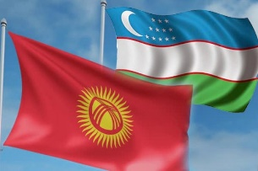
O‘zbekiston – Qirg‘iziston
O‘zbekistonning Qirg‘iziston bilan ikki tomonlama hamkorligi O‘zbekiston Respublikasi bilan Qirg‘iziston Respublikasi o‘rtasida do‘stlik, hamkorlik va o‘zaro yordam haqida shartnoma asosida yo‘lga qo‘yildi va rivojlantirilmoqda. Bu shartnoma Toshkentda 1992-yil Qirg‘iziston Prezidenti Askar Akayevning O‘zbekistonga rasmiy davlat tashrifi paytida imzolangan edi. Islom Karimovning 1993-yil Qirg‘izistonga qilgan rasmiy davlat tashrifi paytida O‘sh shahrida O‘zbekiston va Qirg‘iziston o‘rtasida 1994–2000-yillarga mo‘ljallangan iqtisodiy integratsiyani rivojlantirish to‘g‘risida Bayonot imzolandi. Bu hujjat ikkala respublikada ishlab chiqilgan milliy dasturlarni muvofiqlashtirishga, xomashyo va ishchi kuchidan, ilmiy salohiyatdan unumli foydalanishga qaratilgan edi.
Глобальная

Slide 9
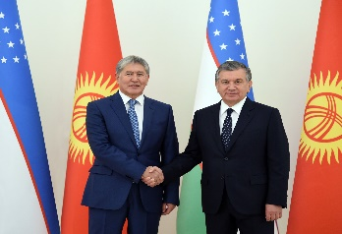
O‘ZBEKISTON – QIRG‘IZISTON
1994-yil yanvarda O‘zbekiston Prezidenti I.Karimov Qirg‘izistonda bo‘ldi. Rasmiy tashrif yakunida ikki davlat Prezidentlari tovarlar, xizmatlar, sarmoya, ishchi kuchlarining erkin yurishini, o‘zaro kelishilgan kredit hisob-kitob, byudjet, soliq, narx, bojxona va valyuta siyosatini belgilovchi shartnomani imzoladilar. 2010-yil iyulda Qirg‘izistonda obro‘-e’tiborini yo‘qotgan Prezident hokimiyatining ag‘darilishi, ekstremistik kuchlar tomonidan uyushtirilgan millatlararo qonli voqealar sharoitida O‘zbekiston 100 mingdan ortiq qochqinlar, bolalar, xotin-qizlar, qariyalarni O‘zbekiston hududiga qabul qildi, joylashtirdi va barcha zarur narsalar bilan ta’minladi. Bu vaziyat mamlakatlar o‘rtasidagi diplomatik aloqalar susayishiga olib keldi.

Slide 10
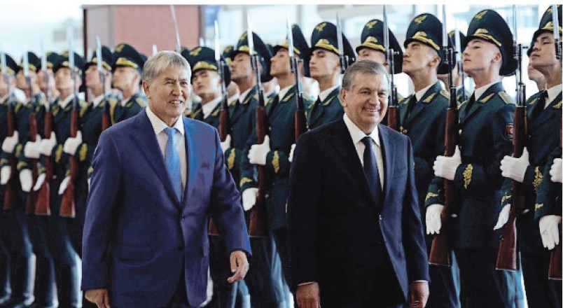
O‘ZBEKISTON – QIRG‘IZISTON
2017-yil O‘zbekiston va Qirg‘iziston munosabatlarida yangi sahifa ochdi. Shu yil sentabr oyida Qirg‘iziston Prezidenti Almazbek Atambayev taklifiga binoan Prezident Shavkat Mirziyoyev Bishkekda bo‘ldi. O‘zbekiston va Qirg‘iziston prezidentlari o‘z ichiga 85 foiz masofani qamrab olgan chegara to‘g‘risidagi bitimni imzolashdi. Shu munosabat bilan, aholining o‘tib- qaytishi uchun ikki davlat o‘rtasidagi 7 yil davomida yopib qo‘yilgan chegara postlar ochildi. 2017-yil dekabrda O‘zbekiston Respublikasi Prezidenti Shavkat Mirziyoyevning taklifiga binoan Qirg‘iziston Respublikasining yangi saylangan Prezidenti Sooranbay Jeenbekov rasmiy tashrif bilan mamlakatimizga keldi.

Slide 11
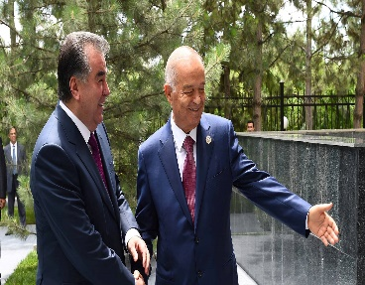
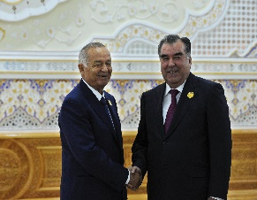
O‘ZBEKISTON-TOJIKISTON
Tojikistonda 1992–1996-yillarda davom etgan birodarkushlik urushi Tojikistonning iqtisodiy taraqqiyotiga salbiy ta’sir etdi, uning qo‘shni mamlakatlar, jumladan, O‘zbekiston bilan hamkorligiga ham salbiy ta’sir etdi. 1997-yilda Moskvada Tojikistonning rasmiy hokimiyati bilan muxolifat kuchlar o‘rtasida tuzilgan milliy murosa haqidagi shartnomaga erishilgach, Tojikistonning qo‘shni mamlakatlar bilan aloqalari yana tiklandi.
O‘zbekiston Prezidenti I. Karimovning taklifiga binoan 1998-yil yanvarda Tojikiston Prezidenti I. Rahmon O‘zbekistonga amaliy tashrif bilan keldi. Ikki mamlakat rahbarlari tashrif yakunlari bo‘yicha qo‘shma axborot imzoladilar. Ikki mamlakat hukumatlari o‘rtasida yuk tashish hamda gaz yetkazib berish, Tojikistonning qarzi bo‘yicha o‘zaro hisob-kitob to‘g‘risidagi bitimlar ham imzolandi.

Slide 12
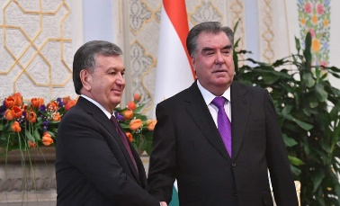
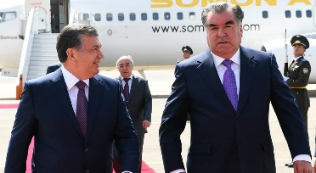
O‘ZBEKISTON-TOJIKISTON
O‘zbekiston Tojikiston hududidan o‘tgan transport kommunikatsiyalaridan foydalanmoqda. O‘zbekiston bilan Tojikiston o‘rtasida tovar ayirboshlash hajmi ham yil sayin ortib bordi. 2017-yil O‘zbekiston va Tojikiston munosabatlarida ham yangi sahifa ochildi. Shu yil may oyida O‘zbekiston Prezidenti Sh. Mirziyoyev Saudiya Arabistoni poytaxti Ar-Riyod shahrida bo‘lib o‘tgan AQSh va arab-musulmon davlatlari sammitida ishtiroki doirasida Tojikiston Prezidenti I. Rahmon bilan ilk bor uchrashdi. Uchrashuv chog‘ida ko‘plab manfaatli kelishuvlarga erishildi. 2017-yilning aprelida 25 yillik tanaffusdan so‘ng Dushanbe va Toshkent o‘rtasidagi aviaqatnov yana tiklandi.

Slide 13
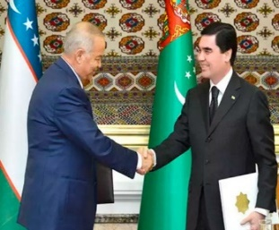
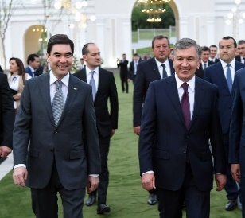
O‘zbekiston – Turkmaniston
1991-yilda O‘zbekiston va Turkmaniston Prezidentlari uchrashuvida O‘zbekiston Respublikasi bilan Turkmaniston Respublikasi o‘rtasida do‘stlik va hamkorlik to‘g‘risida shartnoma imzolandi. O‘zbekiston Prezidenti I.Karimov 1996-yil yanvarda amaliy tashrif bilan Turkmanistonda bo‘ldi. Chorjo‘y shahrida S.Niyozov bilan I.Karimov va ikki mamlakat delegatsiyalari o‘rtasida muzokaralar bo‘ldi. Prezidentlar O‘zbekiston bilan Turkmaniston o‘rtasida do‘stlik, hamkorlik va o‘zaro yordam to‘g‘risidagi shartnomani, O‘zbekiston bilan Turkmaniston o‘rtasida davlat chegarasini qo‘riqlashda hamkorlik qilish to‘g‘risidagi va suv xo‘jaligi masalalari bo‘yicha qator bitimlarni imzolashdi.

Slide 14
O‘zbekiston – Turkmaniston
1991-yildan 2016-yilga qadar ikki mamlakat rahbarlarining 11 marta oliy darajadagi tashriflari amalga oshirildi. O‘zbekiston va Turkmaniston o‘rtasidagi keng ko‘lamli hamkorlikka oid dolzarb yo‘nalishlarni qamrab olgan davlatlararo, hukumatlararo va idoralararo darajada imzolangan 150 dan ortiq xalqaro shartnomalar ikki mamlakat munosabatlarining mustahkam huquqiy asosi bo‘lib xizmat qilmoqda.
Yurtimizda 2001-yilda tashkil etilgan Respublika turkman madaniyat markazi faoliyat olib bormoqda. Bugungi kunda O‘zbekistonning turli viloyatlarida turkman millatiga mansub qariyb 170 ming aholi yashab, 70 ta maktabda turkman tili o‘qitilmoqda. Turkmaniston Prezidenti Gurbanguli Berdimuhamedovning 2014-yil may oyida mamlakatimizga rasmiy tashrifi chog‘ida O‘zbekiston–Turkmaniston hamkorligini yanada rivojlantirish masalasida qator ikki tomonlama hujjatlar imzolandi.

Slide 15
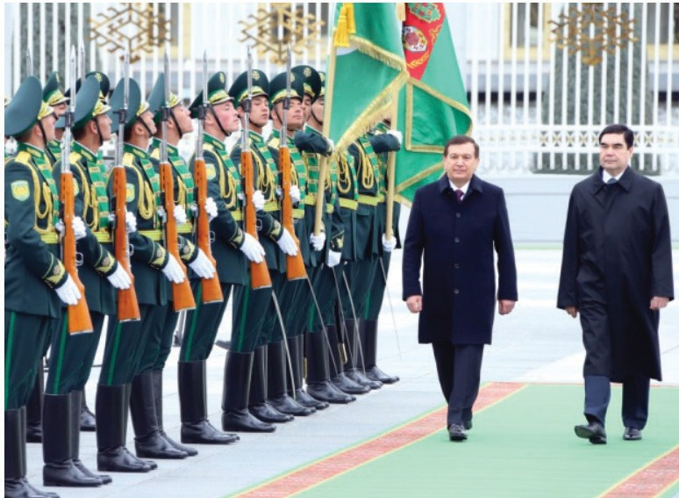
O‘zbekiston – Turkmaniston
2017-yil Shavkat Mirziyoyev Turkmaniston Prezidenti Gurbanguli Berdimuhamedov taklifi bilan ikki marta (mart, may) Turkmanistonga tashrif buyurdi. Tashriflar davomida bir qator kelishuvlarga erishildi. 2017-yil mart oyidagi muzokaralar yakunida prezidentlar O‘zbekiston bilan Turkmaniston o‘rtasida strategik sheriklik to‘g‘risidagi shartnomani imzoladilar. Ikki mamlakat vazirlik va idoralari o‘rtasida iqtisodiyot, qishloq xo‘jaligi va kimyo sanoati, temir yo‘l transporti, madaniy-gumanitar sohalardagi hamkorlikni, hududlararo aloqalarni rivojlantirishga doir qator hujjatlar imzolandi.

Slide 16
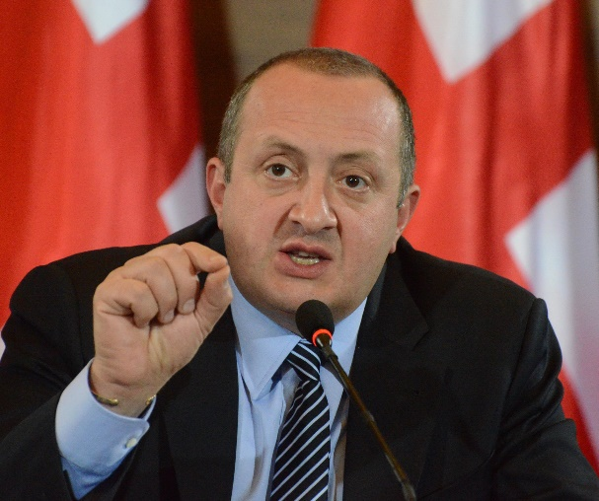
Atamalar izohi
Delimitatsiya – (lot. – chegaralamoq, ajratmoq) davlat chegaralarini tuzilgan shartnomaga muvofiq tavsiflash va xaritalashtirish asosida belgilash;
belgilangan chegaralarni qayta ko‘rib chiqish.
Sammit – (ingl. – tepa, yuqori, cho‘qqi; yuksak daraja) ikki yoki bir necha davlat boshliqlarining muhim xalqaro masalalar bo‘yicha uchrashuvi;
oliy darajadagi kengash.

Slide 17
Mustahkamlash uchun savol va topshiriqlar
Mustaqillikning dastlabki yillarida nima sababdan O‘zbekiston eng avvalo, Markaziy Osiyo davlatlari bilan do‘stlik, hamkorlik aloqalarini mustahkamlashga e’tibor qaratgan?
1
2
2017-yil Markaziy Osiyo davlatlari bilan hamkorlikda qanday tub o‘zgarishlar bo‘ldi?
3
Qo‘shimcha adabiyotlardan foydalangan holda, Nursulton Nazarboyevga
«El-yurt hurmati» ordeni berilishi sabablarini izohlang.
4
O‘zbekiston Prezidenti Sh.Mirziyoyevning xorijiy mamlakatlardagi ilk
tashrifi qaysi davlatga bo‘ldi?

